Slide 1


美容行业概况
与行业解决方案

Slide 2

目录
01
02
03
行业概况
消费者与常见店铺
行业痛点
04
05
解决方案
案例分享

Slide 3
01
行业现状
市场规模 行业概况 行业分类 未来趋势

Slide 4
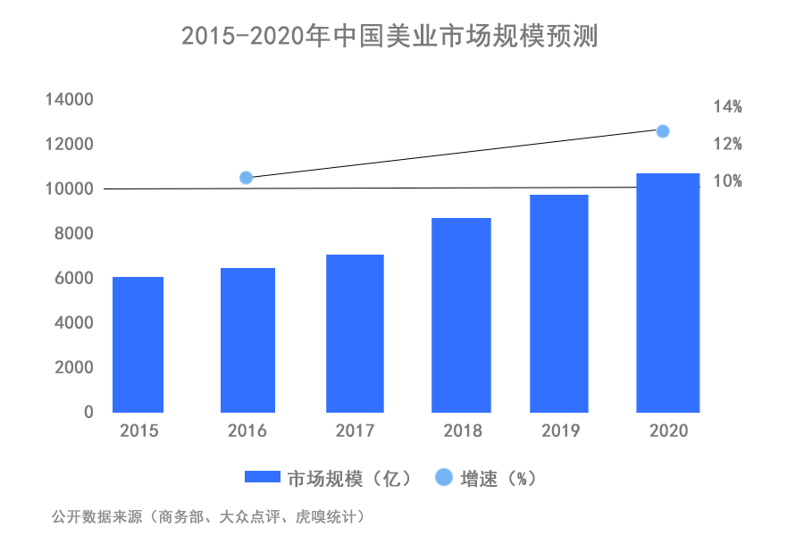
近几年，随着消费升级和“颜值经济”的不断驱动，美业的发展尤为迅猛。据统计，预计2020年，中国美业整体市场规模有望突破万亿。

Slide 5
行业概况
·颜值经济时代，爱美群体会将更多精力和金钱投入到自身变美之路上。
·美业属于低频率、高要求、服务周期长的行业，消费行为不可能随时发生，频次低且要求高。
·美业小程序/app的出现一定程度上缓解了市场混乱的情况。公开、透明的平台，让消费者更加了解各美容信息。
市场需求增加
消费者行为成熟
服务周期较长
质量良莠不齐
市场透明度增加
·消费者越来越理智，追求个性化且愈加关注美容的安全性。
·从业人员资质难把控、产品优化速度慢和宰客现象等问题依旧存在，影响消费者信任感。

Slide 6
行业分类
·医疗美容：
运用药物、手术和医疗器械等手段，对人体进行入侵性治疗，从而达到对机体形态、皮肤等进行重塑和修复的美容性治疗的目的。常见服务：整形、微调、光子嫩肤、脱毛、注射美容等。
·生活美容：
运用化妆品、保健品和非医疗器械等非医疗性手段，对人体进行诸如皮肤护理、按摩等带有保养或保健性的非入侵性的美容护理。常见服务：美白护理、美甲美发、足疗、面部按摩、spa等。

Slide 7
未来趋势
O2O模式
覆盖更广
专业化
程度升高
·互联网的发展会让更多美容店愿意构建基于会员管理的O2O营销闭环，升级产品和服务，将店铺移动互联网化以吸引更多顾客消费。
·顾客的选择越来越多，对产品要求越来越高，美容店的产品和服务必须更专业、更规范才能获得消费者的青睐。
规模化
品牌化
轻医美更
易被接受
·相比传统整形，轻医美意味着更“轻”的实施方式、更灵活的操作手段，简单便捷、安全、成本低、耗时短的优点会更容易被消费者接受。
·由于行业竞争愈发激烈，美业的经营模式正由小店单店做大、单一走向综合、品牌机构趋向连锁加盟的趋势发展。

Slide 8
02
消费者与常见店铺
消费者概况 常见店铺 商家特征

Slide 9
消费者概况
美团APP和大众点评APP用户数据显示，2019年上半年，20-40岁年龄段的美业活跃用户占比为92.1％。其中30岁以下(含30岁)活跃用户占比超过55％。——美团研究院《2019年中国生活美容行业发展报告》
以90后为代表的新消费群体更关注个性化、多样化、体验式的享受型服务，喜欢通过手机寻找美业店铺，筛选服务，提前预约完成购买和体验后进行评价。

Slide 10

常见店铺
4S店模式
美容机构
养生会所
常见项目：面部护理、补水美白、祛斑祛痘等。
常见项目：艾灸、经络疏通、理疗、减肥排毒、SPA等。
轻医美中心
基础护理店
常见项目：微整形、水光针、补水导入、激光美容、刷酸等。
美甲、美发、手足护理等
门店系统目前的美业用户主要以生活美容和轻医美门店商家为主

Slide 11

商家特征
类型一：小型店老板
这类老板有的是资金、人员和经验都有限的创业者，有的是有美容技师背景出来单干的技术人员，他们的营销和管理知识有限，经营方式仍旧传统，经常会为店铺的收入发愁。
期望：在控制成本的基础上能有更好的方式招揽客人，让店铺管理不繁杂，每月经营不再吃紧。

Slide 12

类型二：中型店老板
他们通常积累了一定的资金，有一定人脉和资源，懂得各项管理知识。有一定美容背景的他们会注重于门店品牌打造、门店各项发展进度的整体把控、甚至是分店的日常管理。
期望：寻找到更好的营销和服务方式留住客人，挖掘性价比高的互联网平台，提升运营效率，让多家店铺管理更加轻松。

Slide 13

一般服务流程
（预约）进店—→咨询—→身体清洁/测试—→确认美容项目—→项目进行—→客户结算

Slide 14
03
行业痛点

Slide 15



1、竞争激烈、拓客困难
美业巨头迅速扩张挤压中小型门店生存空间。大多数中小美容院仍旧停留在发传单、口口相传的传统渠道，辐射范围非常有限。
2、投资周期长，资金回笼难
美容养生的产品、仪器等都是需要大量资金进行前期投入。
铺租、用人等问题都需要资金来缓解。
3、会员店员管理困难
用户信息无法建档，难以推出个性化服务，会员关怀不足，难以实现用户留存和再转化。员工工作情况难以掌握，业绩核查困难。

Slide 16

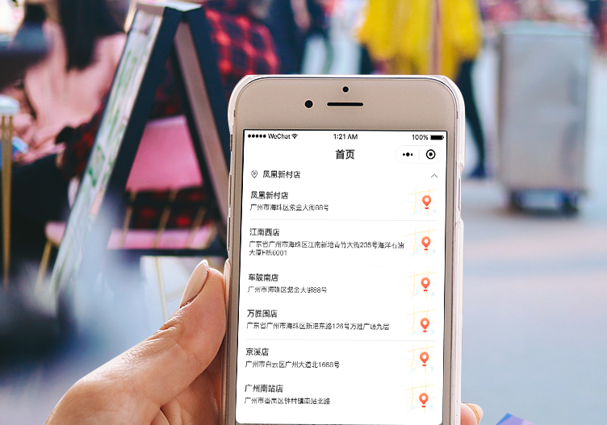
4、查看店铺数据难
门店数据系统落后，仍有依靠账本记账的商铺，各收款渠道信息难以统计，财务核查易出错漏。
5、分店管理困难
人工管理成本高、各项服务、会员和活动等信息不共享，店员权限混乱。

Slide 17
04
解决方案

Slide 18
门店系统·美业解决方案
针对美业高服务性的特点，门店系统·美业专注于优化门店管理，提高服务效率，深度挖掘会员价值，为美业赋能

Slide 19
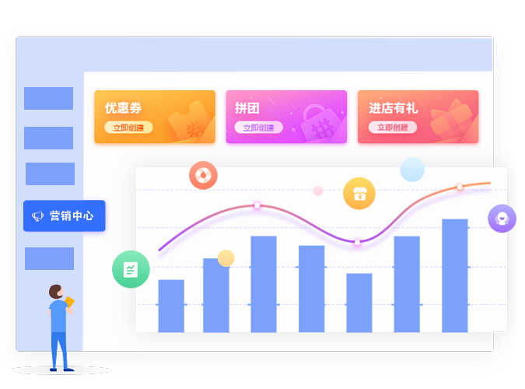
多种方式拓客
1
1.营销活动刺激新客
通过进店大礼包、拼团、推广有礼等，促进私域裂变，提升新客到店率。
2.小程序百万流量
利用微信小程序“搜附近”功能，快速提升新店存在感。
3.多渠道推广
为门店、员工和第三方等设置渠道码，拓宽推广面，各项拉新数据均可轻松追踪。
打破地域限制，借助互联网获得多方客源

Slide 20
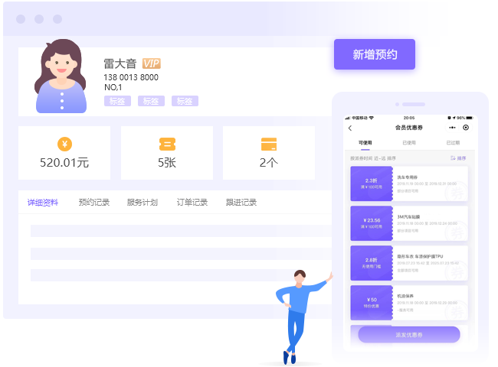
会员服务
1.一键预约/一键购买 会员在线预约对应产品和服务，无需扎堆排队。线上购买心仪产品，一键下单，方便快捷。
2.会员关怀 逢年过节、店铺优惠、生日祝福，短信通知，刺激会员再次消费。
3.针对性服务 根据会员标签、消费详情、会员权益等明确用户画像，分析隐藏会员价值让制定个性化产品和针对性的“服务计划”，让店铺服务对上顾客“口味”。
2
掌握会员特征、提高顾客体验，个性化服务锁住顾客回笼资金

Slide 21
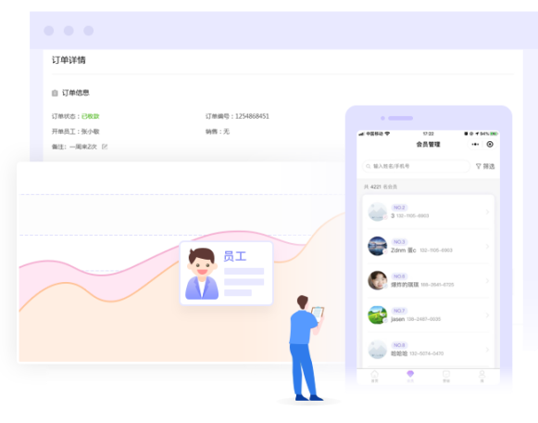
员工系统
3
1.员工管理
员工概况、智能排班、员工权限，提高管理效率。
2.专属员工号
数字化记录员工工作轨迹，为绩效管理提供可靠依据。
掌握员工情况，确保日常运营有序推进

Slide 22
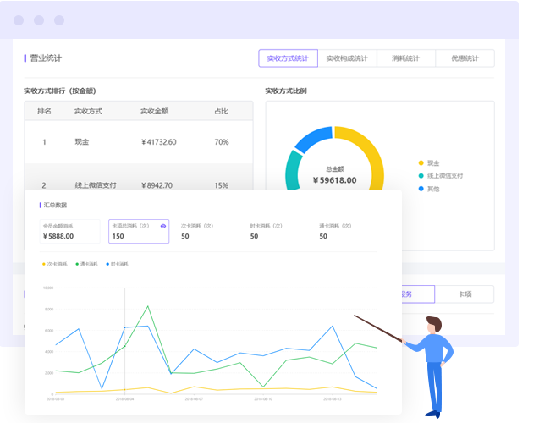
数据追踪
4
1.电脑手机随时掌控
店铺情况电脑手机实时同步，随时掌控，简单方便。
2.掌握店铺数据
可视化分析各项销售情况，精准掌握店铺经营数据，一应俱全，一目了然。
告别繁杂核账，提升经营效率

Slide 23
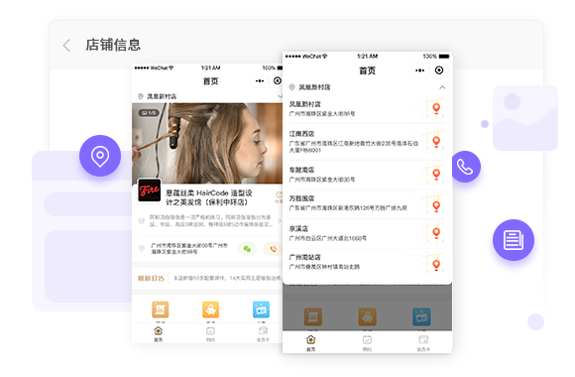
多门店管理
1.总部统一管理
总部灵活设置服务、卡项上架门店，统一策划和发布营销活动，并按门店筛选并监控预约订单。
2.客户流量精准承接
根据地理位置推荐附近门店，门店列表自由切换，支持门店统一品牌风格。
3.细分门店操作权限
实时获取订单并处理，店员权限灵活配置，可独立设置门店客服。
5
关联多店让管理简单高效，有效降低运营成本

Slide 24
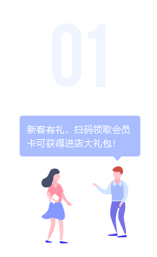




店铺引流
客人进店
开始服务
前台收银
客人离店
·线上
进店有礼
营销海报
小程序
拼团
大转盘
推广有礼
·线下
推广奖励
投放广告
卡券系统
·在线预约
商家端预约
小程序预约
预约提醒
预约记录
会员预约码
·到店转化
购买会员卡
会员储值
优惠券
消费积分
·员工端
员工开单
员工业绩
·收银方式
手机端
电脑端
·便捷收款
多种支付方式
会员卡
优惠权益
会员余额
·离店维护
会员档案
短信营销
客户关怀
活动推送
线上店铺
·营销闭环
老带新宣传
多人拼团
积分商城
海报裂变

Slide 25
05
案例分享

Slide 26

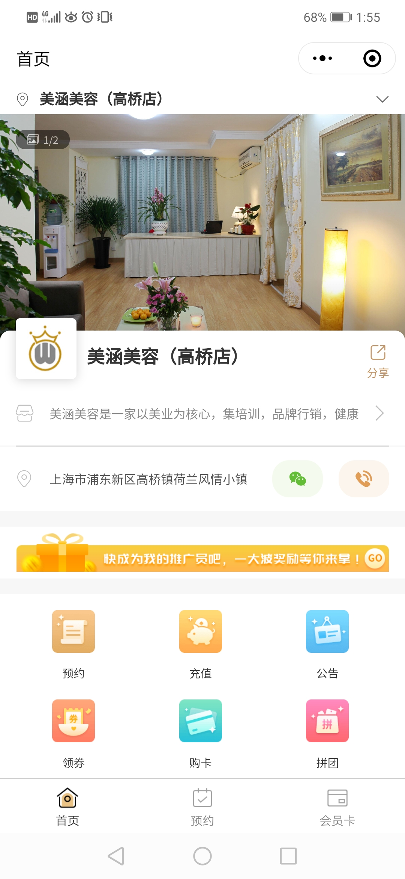
美涵美容店
美涵美容店位于繁华商圈，内部装修时兴，且坚持用中高端美容产品。随着附近同行的增多，以往惯用的派发传单、送礼物等吸引客户的方式逐渐失效。
经调研,发现原来客户已经习惯去熟悉的美容店进行保养而且很多人都不了解美涵美容店有哪些服务。

Slide 27
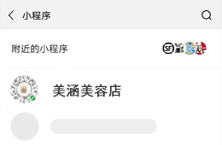
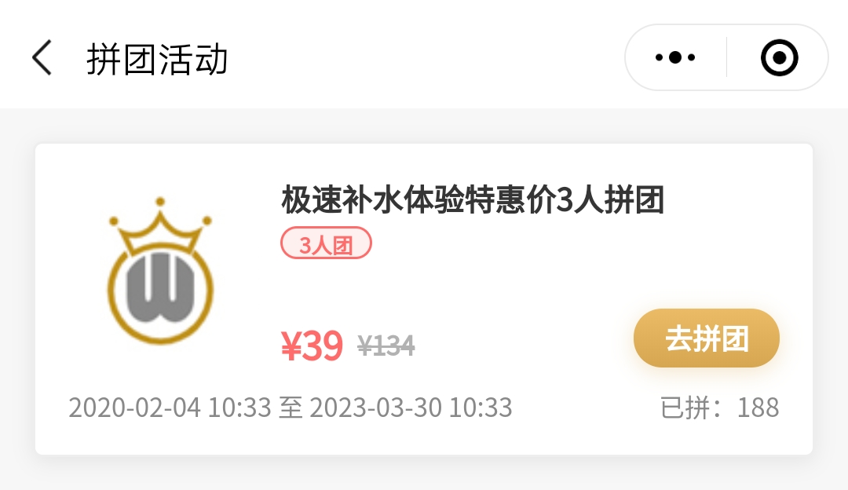
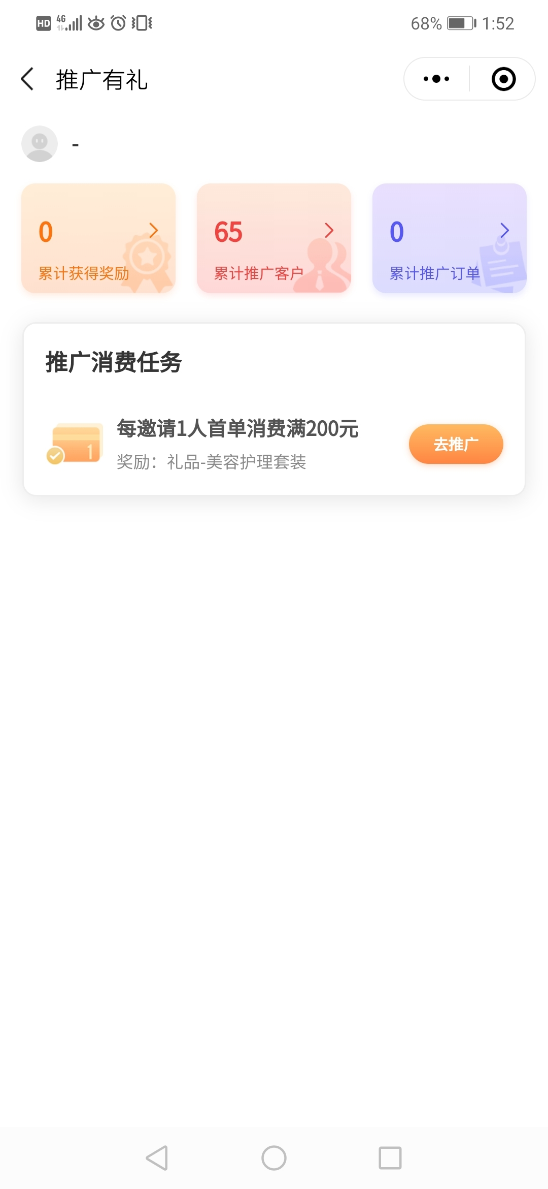
1.拉新拓客
使用前：宣传主要靠派传单和送礼品，成本花费大还效果差。
使用后：
a.“搜附近”功能
美涵店利用自带流量的微信官方附近小程序轻松向周边人群曝光，且推送给公众号粉丝，以获取更多线上客流。
b.营销拼团
美涵店在开业初期利用营销功能板块，发起限时低价体验【补水护肤拼团】活动。采用裂变的方式成功拓客，省心省力又省钱。
c.有奖推广
美涵店还让会员与员工化身“推广员”，配置渠道码让各个推广数据有迹可循。

Slide 28
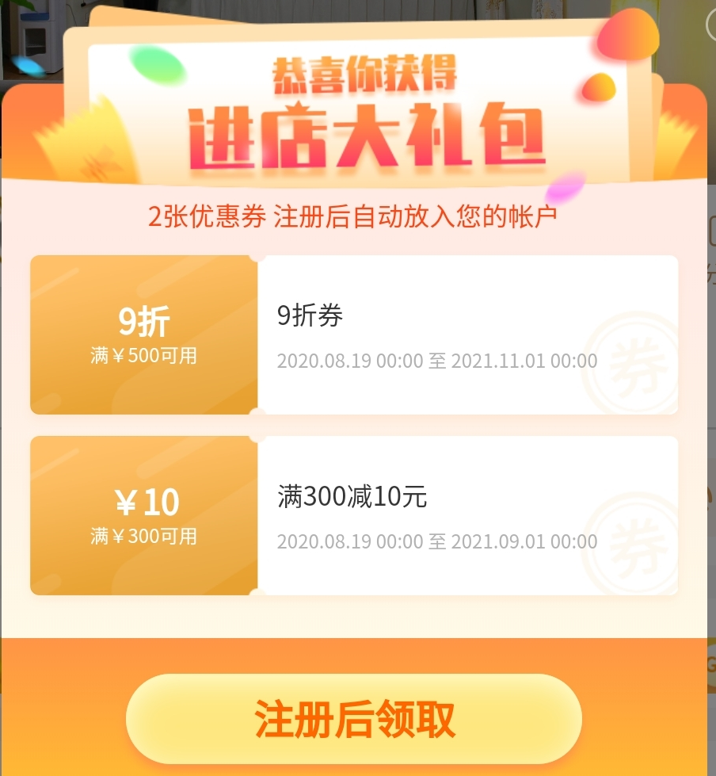
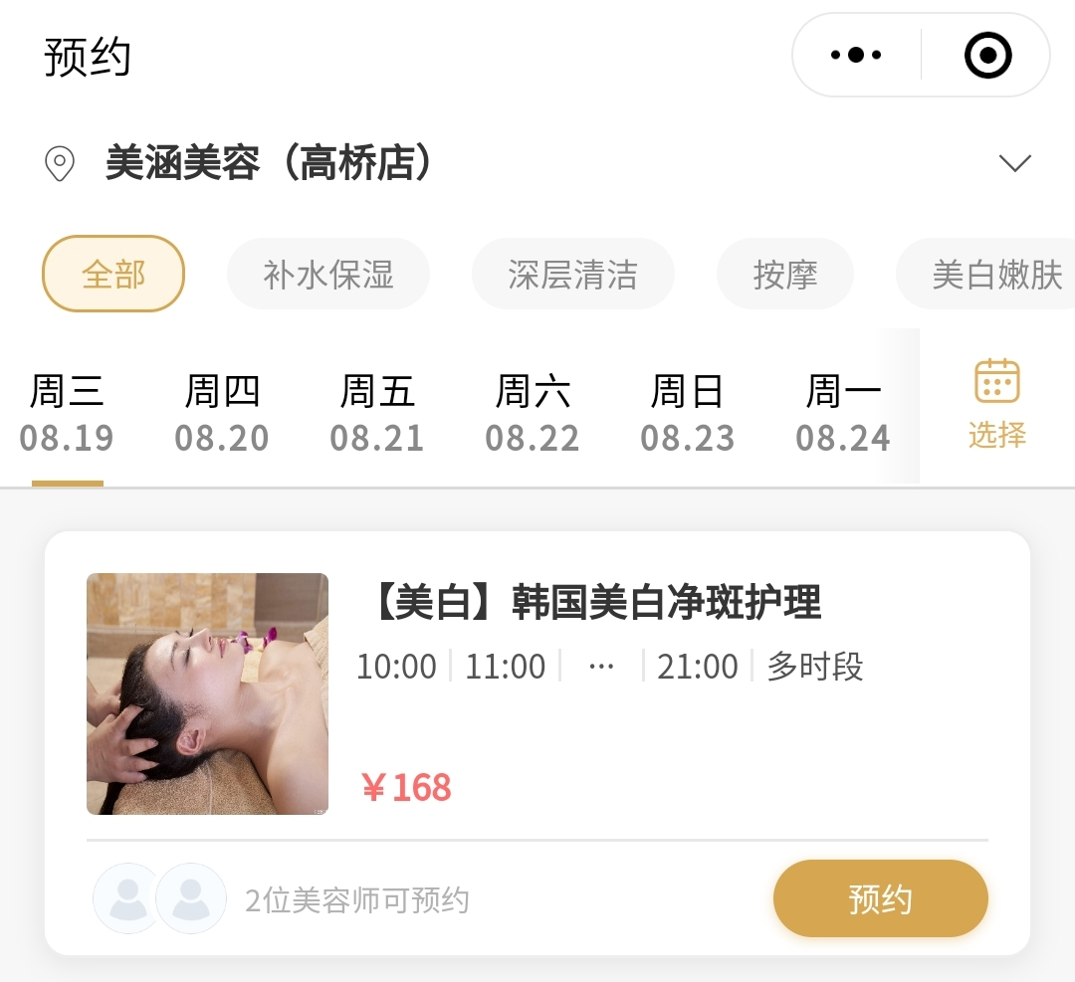
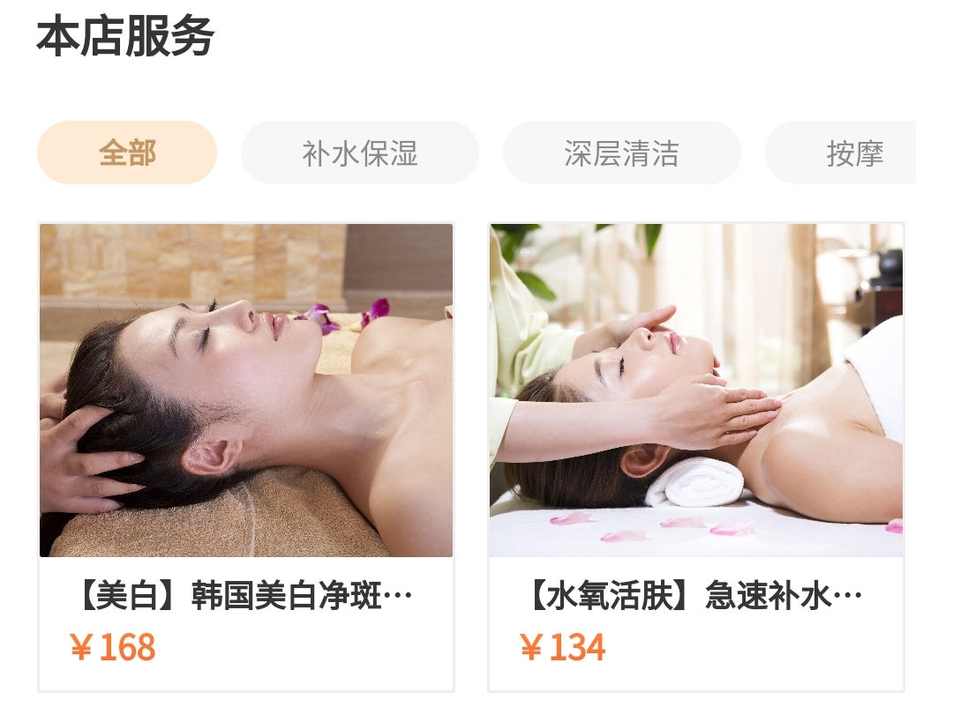
2.在线预约
使用前：1、顾客要到店才能了解美涵店的服务，附近潜在顾客难以挖掘。
2、每种服务都需要时间，美容师数量有限，顾客排队容易不满。
使用后：
a.进店有礼
顾客线进入店铺，注册成为会员即可领取折扣券、满减券等进店优惠大礼包。
b.上架产品
美涵店上架了“毛孔清洁、美白净斑、水氧活肤”等服务，顾客可以随时查看，了解详情，降低了门店解释成本。
c.预约功能
根据美容师排班安排和服务时间设定。顾客只需提前预约，到店即服务。若预约满额，系统自动停止该服务预约功能，让顾客避免长时间等待。

Slide 29
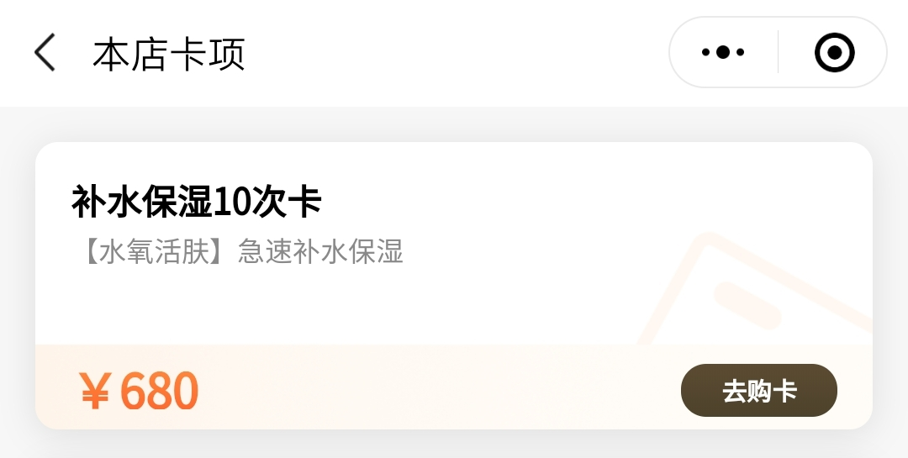
3.会员管理
使用前：会员优惠群逐步失效，优惠信息难以触达，资金回笼速度慢。
使用后：
a.会员档案
美涵店使用系统为每位会员建立完整档案，通过打标签建立独特会员画像。授权员工可通过档案快速了解会员的皮肤状态、消费明细、预约、卡项余额等。系统还会自动发送生日祝福及到期提醒，令会员受到细致的照顾。
b.会员储值
美涵店设置了不同阶段的会员充值赠送规则、次卡优惠套餐和皮肤护理“服务计划”。客户充值后即可使用，提高了会员消费的持续性，加速资金回笼。

Slide 30
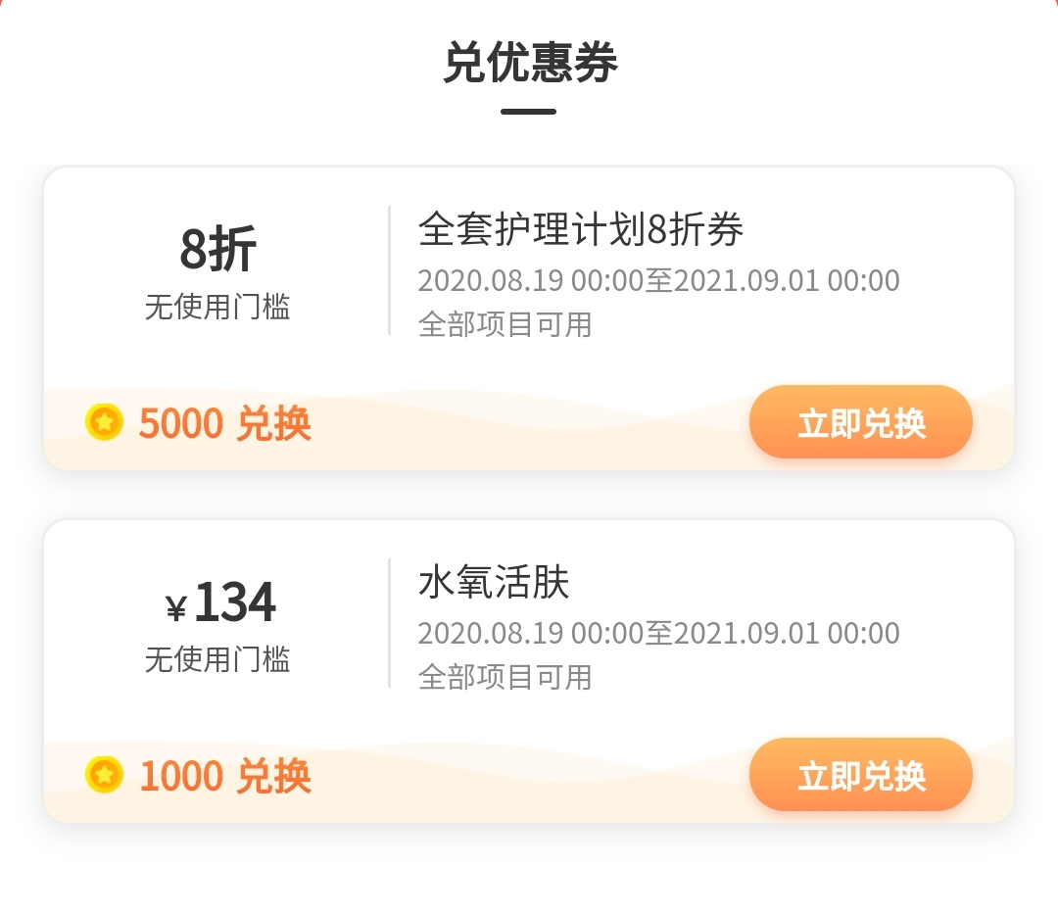
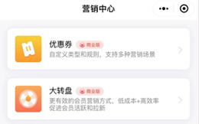
4、会员复购
使用前：沉默用户难以激活，复购率低
使用后：
a.积分商城
会员在消费后获得的积分可在积分商城兑换如：护理乳液、洁面套装等礼品和优惠券，进一步促进顾客复购。
b.会员复购
美涵店会利用短信和公众号等功能将每月的【大转盘】【老带新】等活动推送给会员，刺激沉默会员回流，提高会员复购率并形成再次拉新。

Slide 31
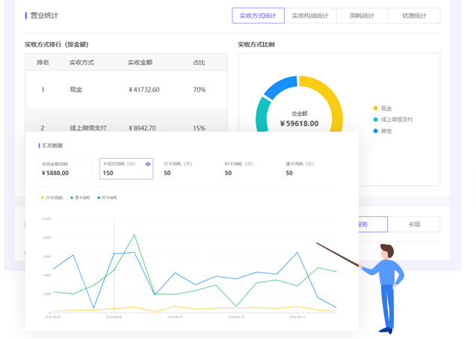
5、数据板块
使用前：美涵店财务数据系统落后，容易故障且操作繁琐，
财务数据核查起来费时费力，会出现错漏，经营效率大大降低。
使用后：
a.兼容多种开单形式
满足美涵店进行微信、支付宝、POS机、团购等记账收款和扫码收款的需求。所有开单信息分类型生成订单记录并支持导出。
b.可视化数据分析
后台自动生成可视化图表，各项数据一目了然。支持手机、电脑同时管理。店员在外服务时，通过进入商家端小程序后台，查看各项经营状况。

Slide 32
END
谢谢观看

